Slide 1
Chapter 10
Information Systems Controls for System Reliability
Part 3: Processing Integrity and Availability

Slide 2
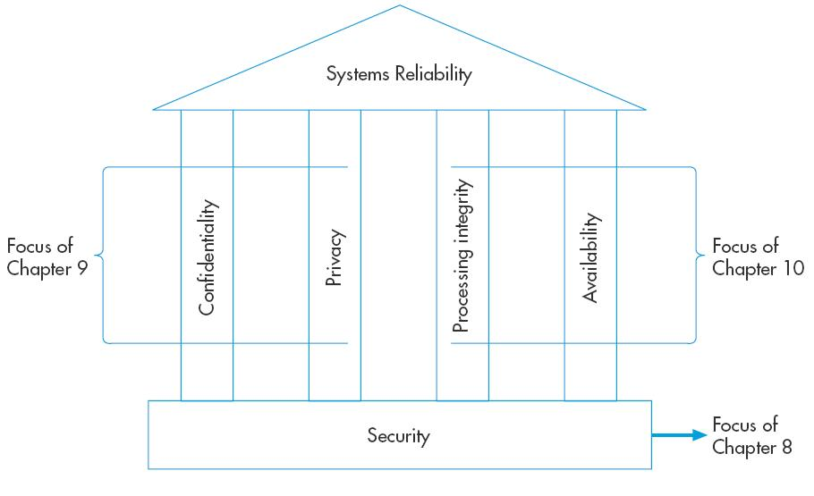
Trust Service Framework

Slide 3
Trust Services Framework
Security (Chapter 8)
sistem yang digunakan aman dan memiliki perlindungan dari akses-akses yang tidak dikehendaki.
Confidentiality (Chapter 9)
Perlindungan informasi perusahaan
Privacy (Chapter 9)
Informasi personal dari konsumen dikumpulkan, digunakan, dan di pelihara sesuai dengan kebijakan internal dan eksternal, serta terlindungi dari pengungkapan yang tidak terotorisasi.
.
Processing Integrity (Chapter 10)
Pemrosesan sistem bersifat lengkap, akurat, tepat waktu, dan diotorisasi.
Availability (Chapter 10)
Sistem tersebut tersedia untuk dioperasikan dan digunakan dengan mencantumkannya pada pernyataan atau perjanjian tingkat pelayanan

Slide 4
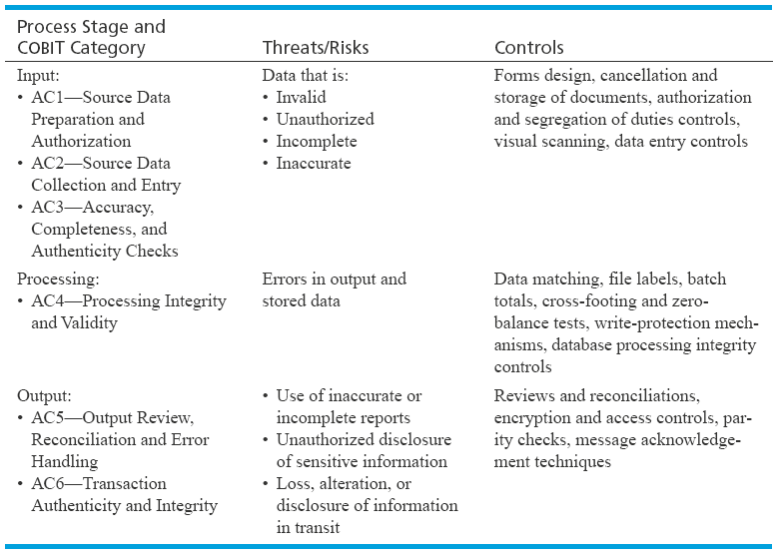
Controls Ensuring Processing Integrity
Input
Process
Output

Slide 5
Input Control
Semua data yang menjadi masukkan atau input ke dalam sistem harus diotorisasi oleh manajemen.
Kesalahan input data akan menghasilkan output data yang salah pula, sehingga dapat mengarah ke pengambilan keputusan manajemen yang buruk.

Slide 6
Input Controls
Form Design
Desain atas formulir dan dokumen sumber untuk mengurangi kesalahan dan kelalaian.
Penomoran Formulir untuk mendeteksi jika terdapat formulir yang hilang
Penggunaan turnaround document : mengurangi resiko kesalahan input data secara manual

Slide 7
Input Controls
Pembatalan dan penyimpanan dokumen
Dokumen yang telah dimasukkan ke dalam sistem harus diberi suatu tanda agar tidak tidak terjadi duplicate input baik yang disengaja atau yang tidak disengaja

Slide 8
Input Controls
Data Entry Checks
Field check
Apakah karakter di dalam field jenisnya sesuai atau tidak.
Contoh : field numerik harus berisi angka dan bukan berisi karakter kosong atau alfabetis
Sign check
Apakah data di dalam field memiliki aritmetik yang sesuai atau tidak.
Contoh : data dalam field jumlah persediaan tidak boleh memiliki tanda negatif
Limit check
Menguji jumlah numerik untuk memastikan bahwa jumlah di dalam suatu field tidak melebihi batas atas dan batas bawah yang ditentukan sebelumnya.
Contoh : Dalam input gaji mingguan jumlah jam kerja minimal adalah 40 jam
Range check
Pemeriksaan jangkauan dengan menggunakan dengan menggunakan numerik atau karakter diantara batas atas dan batas bawah
Contoh : tanggal transaksi
Size check
Pemeriksaan kapasitas field : delapan digit, enam digit, dll
Completeness check
Pemeriksaan kelengkapan data yang diinput
Contoh : Input transaksi penjualan harus menyertakan alamat pengiriman dan alamat penagihan

Slide 9
Input Controls
Data Entry Checks
Validity check
Membandingkan ID transaksi dengan data dalam master file untuk memastikan bahwa ID transaksi tersebut benar-benar terdapat di dalam master file.
Reasonableness check
Pengujian kelogisan menentukan ketepatan logis dari data yang dimasukkan dan disimpan.
Contoh : kenaikan gaji sebesar $1.500 adalah logis untuk karyawan yang bergaji $15.000 tetapi tidak untuk karyawan yang bergaji $1.500 perbulan.
Check digit verification
Computed from input value to catch typo errors
Prompting
Sistem meminta setiap data input dan menunggu respon yang dapat diterima
Close-loop verification
Untuk memeriksa keakuratan data input.
Contoh : Jika personel memasukkan nomor akun, sistem dapat menelusuri dan menampilkan nama akun agar personil tersebut dapat menentukan apakah nomor akun yang dimasukkan sudah benar atau tidak.

Slide 10
Processing Controls
Data Matching
Dua atau lebih jenis data harus dicocokkan sebelum tindakan atau proses dilakukan
File Labels
Label dapat melindungi file data dari penyalahgunaan secara ceroboh
Batch Total Recalculation
Compare calculated batch total after processing to input totals.
Cross-Footing and Zero Balance Tests
Compute totals using multiple methods to ensure the same results.
Write Protection
Mekanisme untuk melindungi terhadap penulisan atau penghapusan file data secara tidak sengaja
Concurrent Update
Locking records or fields when they are being updated so multiple users are not updating at the same time.

Slide 11
Output Controls
User Review
Verify reasonableness, completeness, and routed to intended individual
Reconciliation
Data Transmission Controls
Check sums
Hash of file transmitted, comparison made of hash before and after transmission
Parity checking
sistem yang membuat pihak terminal tertuju tahu bahwa data yang diterima tersebut sama atau tidak dengan data yang dikirim oleh terminal pengirim.

Slide 12
Controls Ensuring Availability
Systems or information need to be available 24/7
It is not possible to ensure this so:

Slide 13
Disaster Recovery Plan (DRP)
Pemulihan cepat dari keadaan emergensi atau bencana, sehingga hanya mengakibatkan dampak minimum bagi organisasi atau perusahaan
Cold Site
An empty building that is prewired for necessary telephone and Internet access, plus a contract with one or more vendors to provide all necessary equipment within a specified period of time
Hot Site
A facility that is not only prewired for telephone and Internet access but also contains all the computing and office equipment the organization needs to perform its essential business activities
Second Data-Center
Used for back-up and site mirroring

Slide 14
Quick Recovery
Back-up
Incremental
Copy only data that changed from last partial back-up
Differential
Copy only data that changed from last full back-up
Business Continuity Plan (BCP)
pembuatan perencanaan untuk menjamin bahwa proses bisnis dapat terus berlanjut dalam keadaan emergensi
Relocating to new offices
Hiring temporary replacements

Slide 15
Change Control
Formal process used to ensure that modifications to hardware, software, or processes do not reduce systems reliability
Changes need to be documented.
Changes need to be approved by appropriate manager.
Changes need to be tested before implementations.
All documentation needs to be updated for changes.
Back-out plans need to be adopted.
User rights and privileges need to be monitored during change.

